Slide 1
Nätverket för samverkan med arbetslivet
Regionala konferenser vt 2022, Jakob Sandin och Veronica Östman

Slide 2
Nätverket för samverkan med arbetslivet
Syfte: underlätta, inspirera och dela erfarenheter
Digitalt café varje termin
Tidigare "Solklart och lokala samarbeten"

Slide 3
Stärkt valkompetens med NTA
Alla elever i grundskolan ska kunna göra välgrundade studie- och yrkesval.
Samverkan mellan skola och arbetsliv är en viktig del i att utveckla valkompetens och skapa motivation och drivkraft.
För att bryta stereotypa val behöver vi börja samverka tidigt
Länk

Slide 4
Flexibla samverkansformer
Studiebesök
Samverkanspartners besöker skolan
Elever eller klassen intervjuar arbetsgivare
Mejl mellan arbetsgivare och klassen
Digitalt möte med klassen
Skarpa uppdrag
Kontaktytor där skola och företag (eller grundskola och gymnasium) möts, nätverk
Notes:
Skarpa uppdrag – ta kontakt med UF?

Slide 5
Forum på hemsidan
https://ntaskolutveckling.nu/grupper/natverket-for-samverkan-med-arbetslivet/
Notes:
förslag på nya aktiviteter - utgå från dokumentet - något ni vill testa? - nytt förslag? - något som behöver material/kan bli ett nytt samverkanstema?

Slide 6
Dokument med exempel
Här hittar ni en hel del inspiration hur man kan samverka!
Längst ned i listan finns detta dokument:
Notes:
förslag på nya aktiviteter - utgå från dokumentet - något ni vill testa? - nytt förslag? - något som behöver material/kan bli ett nytt samverkanstema?

Slide 7
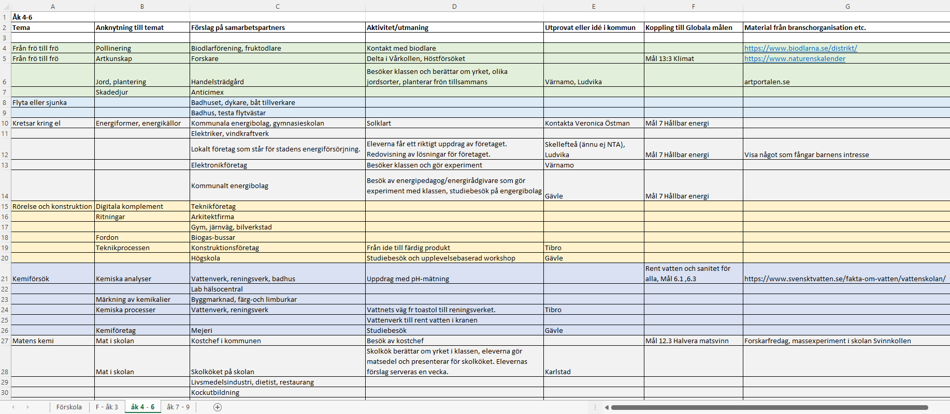
Dokument med exempel

Slide 8
Solklart
Samarbetsprojekt skola – företag eller gymnasieskola
Skapa intressant studiebesök
Svårt att få tag på komponenterna, kontakta Veronica Östman för mera information

Slide 9
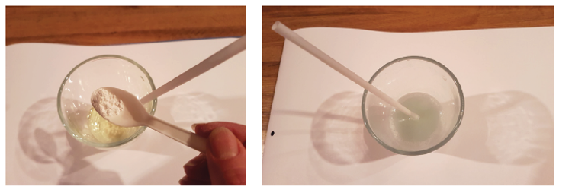
Nya samverkansprojekt?
Sci-Fest
Smartare fiske
Smartare ljudmätare
Kriterier:
Pris
Tillgänglighet av material
Övrigt

Slide 10
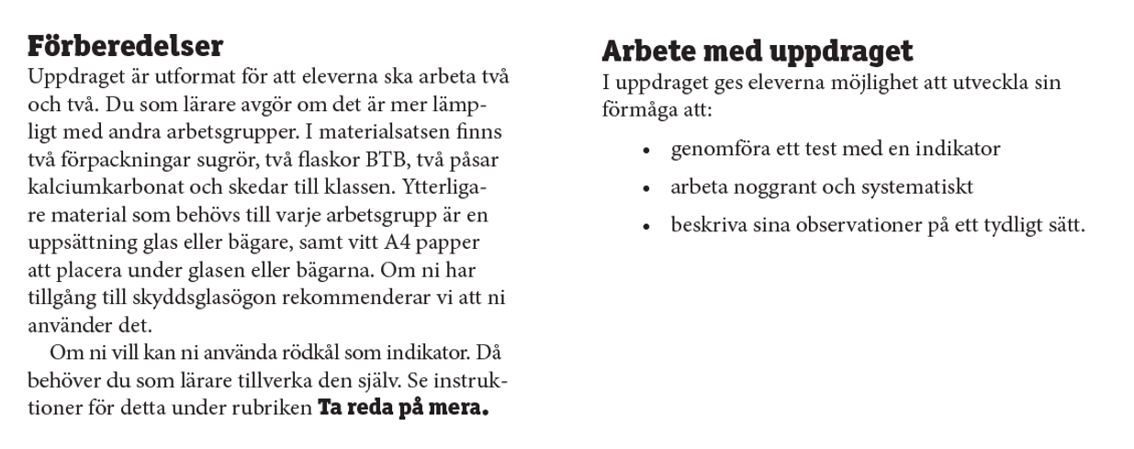
Sci-Festuppdraget

Slide 11
I grupper:
Titta på befintliga idéer
Vad vill jag testa?
Flera förslag
Förslag på nya samverkansteman?
ProofX – fyll i var och en http://px.nu/naboo
Notes:
förslag på nya aktiviteter - utgå från dokumentet - något ni vill testa? - nytt förslag? - något som behöver material/kan bli ett nytt samverkanstema?

Slide 12
“Genom att medverka i NTA-konceptet ingår lärare och skolor i ett stort och omfattande nätverk med många utbildningstillfällen som på olika sätt utvecklar både skola och lärare”

